Slide 1
8 Дәріс. SMART Lab сабақтарының конструкторы, бар шаблондар негізінде сабақтарыңызға интерактивті ойындар жасау
SMART Lab - білім беру саласында қолданылатын интерактивті ойындар мен тапсырмалар жасаудың тиімді құралы. Ол оқушылардың қызығушылығын арттырып, материалды терең меңгеруге көмектеседі.

Slide 2
SMART Lab артықшылықтары
1
Жеңіл қолдану
Программалау дағдылары қажет емес. Барлық құралдар қолдануға ыңғайлы интерфейспен жабдықталған.
2
Дайын шаблондар
Уақытты үнемдеуге көмектесетін түрлі тапсырмалар мен ойындар үшін көптеген дайын шаблондар бар.
3
Интерактивтілік
Ойындар арқылы оқушылар материалды түсініп қана қоймай, оны қолдану тәсілдерін меңгереді.

Slide 3
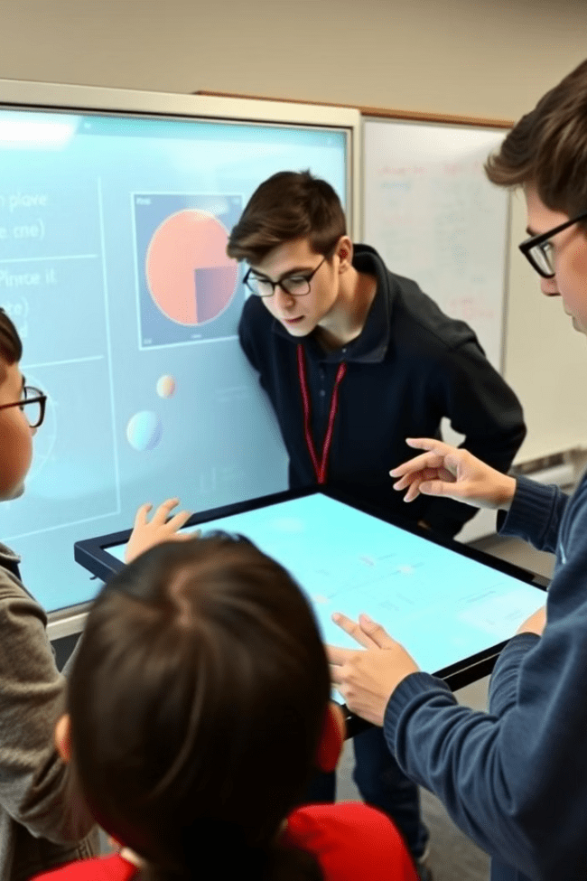
Физика сабағында SMART Lab қолдану
1
Тесттік тапсырмалар
Энергияның сақталу заңы тақырыбын тексеру үшін көп жауапты сұрақтар арқылы интерактивті тест жасау.
2
Пазлдар
Оқушыларға электр тізбегінің схемасын дұрыс жинау үшін пазлдар құрастыру.
3
Кластерлер
Физикалық ұғымдар мен заңдарды дұрыс біріктіру тапсырмаларын қолдану.

Slide 4
SMART Lab конструкторында бірнеше дайын ойын шаблондары бар. Оларды қолдану барысында сабақ жоспарына сай келетіндей өзгертуге болады.
• Шаблон түрлері:
• “Қосылу/Сәйкестендіру” – физикалық шамаларды анықтамаларымен сәйкестендіру.
• “Монеталарды жинау” – дұрыс жауаптар беру арқылы виртуалды монеталарды жинау ойыны.
• “Түрлендіру” – физикалық шамаларды түрлендіруді үйрену.

Slide 5
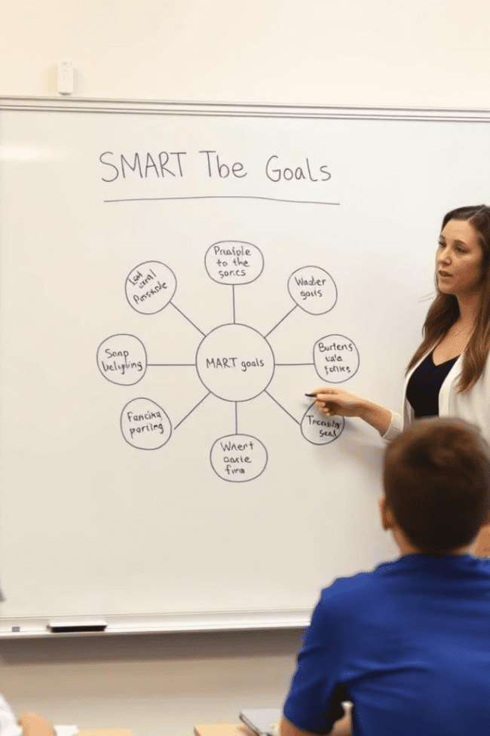
SMART технологиясының критерийлері
Specific
Мақсаттар нақты, күтілетін нәтижелер түрінде сипатталған.
Measurable
Қалыптастырушы бағалауға арналған тапсырмалар орындалады.
Attainable
Педагогикалық әдіс-тәсілдер мен құрал-жабдықтар қамтамасыз етеді.
Realistic
Шынайы проблемаларды анықтап зерттей білуді талап етеді.

Slide 6
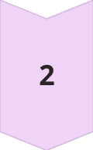
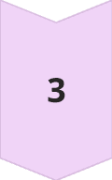
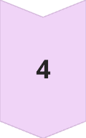
Интерактивті ойындарды құрастыру алгоритмі
Тақырыпты таңдау
Сабақтың негізгі тақырыбын анықтап алу.
Ойын түрін таңдау
Дайын шаблондар арасынан сабақ материалына сәйкес келетін ойын түрін таңдау.
Мазмұнды енгізу
Тақырыпқа байланысты сұрақтарды, жауаптарды, анықтамаларды, формулаларды енгізу.
Дизайнды реттеу
Ойынның сыртқы түрін, түстерді, фонды және мультимедиялық элементтерді қосу.

Slide 7
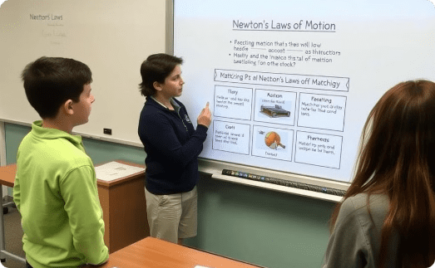
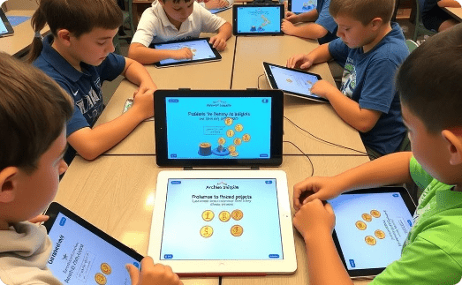
Физика сабағындағы SMART Lab ойындары
Сәйкестендіру ойыны
Монеталарды жинау
Пазлды құрастыру
Ньютонның екінші заңын және оның қолданылуын түсіндіру.
Архимед заңын түсіндіру және денелердің судағы қалқып шығу шарттарын үйрету.
Оқушыларға электр тізбегін дұрыс құрастыруды үйрету.

Slide 8
Smart Physics Lab платформасы
Құралдар мен материалдар
Эксперимент шаблондары
Arduino және смартфонды пайдалану
Тәжірибелер үшін қолжетімді құрылғылар мен қосымша материалдар тізімін ұсынады.
Эксперименттер жасау үшін шаблондарды тегін жүктеп алып, өз сабағыңызға бейімдей аласыз.
Оқушыларға Arduino тақталары мен смартфон сенсорлары арқылы өлшеулер жүргізуге мүмкіндік береді.

Slide 9
PhET интерактивті симуляциялары
1
Кең тақырыптар жинағы
2
Интерактивтілік
3
Тегін қолжетімділік
Оқушылар параметрлерді өзгертіп, нақты уақыт режимінде нәтижелерді бақылай алады.
Симуляцияларды жүктеп алып немесе интернет арқылы тікелей қолдануға болады.
Кинематика, энергия, электр және магнетизм, оптика және т.б. тақырыптар бойынша симуляциялар ұсынады.

Slide 10
Интерактивті ойындарды құрастыру алгоритмі:
1. Тақырыпты таңдау: Сабақтың негізгі тақырыбын анықтап алыңыз (мысалы, “Ньютонның заңдары”).
2. Ойын түрін таңдау: Дайын шаблондар арасынан сабақ материалына сәйкес келетін ойын түрін таңдаңыз (мысалы, сәйкестендіру немесе пазл).
3. Мазмұнды енгізу: Тақырыпқа байланысты сұрақтарды, жауаптарды, анықтамаларды, формулаларды енгізіңіз.
4. Дизайнды реттеу: Ойынның сыртқы түрін, яғни түстерді, фонды және мультимедиялық элементтерді қосыңыз.
5. Оқушыларды қатыстыру: Оқушылар ойынға қатыса отырып, сұрақтарға жауап беріп, тапсырмаларды орындайды.
6. Нәтижелерді талдау: Оқушылардың жауаптары мен нәтижелерін талдау арқылы білім деңгейін бағалауға болады.

Slide 11
SMART Lab оқушыларға жаңа материалды меңгеру және оны практикалық тұрғыда қолдану үшін өте қолайлы құрал. Интерактивті ойындар арқылы оқушылар материалды жеңіл әрі жылдам түсінеді. Мұндай әдістер оқытушыға сабақты қызықты, жандандыра түседі, ал оқушыларға – күрделі физикалық ұғымдарды тәжірибе арқылы меңгеруге мүмкіндік береді.
Физика сабағында SMART Lab қолдану – білім беру үрдісінің тиімділігін арттыруға арналған тамаша әдіс. Интерактивті тапсырмалар мен ойындар арқылы оқушылар материалды жақсырақ түсініп, оны өмірлік жағдайларда қолдануды үйренеді. SMART Lab-тың қолжетімділігі мен қарапайымдылығы мұғалімдерге сабақты қызықты әрі тиімді етіп өткізуге мүмкіндік береді.
Сол сияқты тағы бір платформа SMART Lesson Active Builder (LAB) мұғалімдерге бірнеше минут ішінде қызықты, ойын әрекеттерін құруға қажетті құралдарды ұсынады.

Slide 12
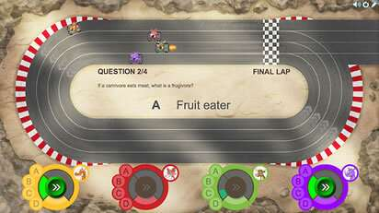
SMART Lesson Activity Builder (LAB) мұғалімдерге бірнеше минут ішінде қызықты, ойын әрекеттерін құруға қажетті құралдарды ұсынады.
Мұны қалай жасау керек
1. Тапсырманы таңдаңыз
Әр түрлі жастағы және тапсырмалар үшін бірнеше түрлі қызықты шаблондар бар.
2. Жұмысты орнатыңыз
Жұмыс түріне байланысты қажетті деректерді енгізіңіз:
кеңестер, жауап нұсқалары, түстер.
3. Ойнай бастаңыз
Ойнауды бастаңыз ... және үйреніңіз!

Slide 13
SMART Lab платформасын физика сабағында тиімді қолдану арқылы күрделі тақырыптарды жеңілдетуге және оқушылардың пәнге деген қызығушылығын арттыруға болады. Төменде SMART Lab арқылы әртүрлі физикалық тақырыптар бойынша интерактивті ойындар құрудың нақты мысалдары берілген.
1. Тақырып: Ньютонның екінші заңы
Интерактивті ойын: Сәйкестендіру ойыны
Ойынның мақсаты: Оқушыларға Ньютонның екінші заңын және оның қолданылуын түсіндіру.
• Ойын түрі: Сәйкестендіру шаблонын қолдану
• Құру қадамдары:
Сұрақ: «Массасы белгілі денеге әсер ететін күш пен оның үдеуі арасындағы байланыс қандай?»
• Тапсырма: Оқушыларға әртүрлі денелердің массасы (мысалы, 2 кг, 5 кг) және оларға әсер ететін күштер (мысалы, 10 Н, 20 Н) берілген. Оқушылар дененің массасы мен күшін сәйкестендіріп, үдеуін есептеулері керек.
• Сәйкестендіру: Оқушылар масса, күш және үдеу шамаларын дұрыс сәйкестендіруі керек (a = F/m формуласы бойынша).
Мысал:
• Дененің массасы: 5 кг, күш: 15 Н → Үдеу: 3 м/с²
• Дененің массасы: 2 кг, күш: 4 Н → Үдеу: 2 м/с²
Бұл ойында оқушылар Ньютонның екінші заңын есептер арқылы түсінеді және оның күнделікті өмірде қалай қолданылатынын үйренеді.

Slide 14
2. Тақырып: Архимед күші
Интерактивті ойын: “Монеталарды жинау” ойыны
Ойынның мақсаты: Оқушыларға Архимед заңын түсіндіру және денелердің судағы қалқып шығу шарттарын үйрету.
• Ойын түрі: Монеталарды жинау шаблоны
• Құру қадамдары:
• Сұрақ: «Судың тығыздығы 1000 кг/м³. Тығыздығы 500 кг/м³ және көлемі 0.1 м³ болатын денеге әсер ететін Архимед күшін есептеңіз».
• Тапсырма: Оқушылар дұрыс есептеу арқылы монеталарды жинайды.
• Жауабы: Оқушылар Архимед күшін анықтап, судың тығыздығы мен дененің көлемін қолданып F_Арх = ρ_су × V_дене × g формуласымен есептеу жүргізеді. Егер дұрыс жауап берсе, монета алады.
Мысал:
• Дененің көлемі: 0.1 м³, судағы тығыздық 1000 кг/м³. Архимед күші = 1000 × 0.1 × 9.8 = 980 Н.
Оқушылар дұрыс есептеулерді жүргізіп, монеталарды жинайды.

Slide 15
SMART Lab және интерактивті физика сабақтарына арналған пайдалы ресурстар мен платформалардың қазақша нұсқасы:
1. Smart Physics Lab: Бұл сайтта смартфондар мен Arduino тақталарын қолданып, қарапайым құралдар арқылы физикалық эксперименттер жасауға арналған идеялар мен құралдар ұсынылған. Оқушыларды тәжірибе арқылы үйрету және қолдан жасауға бағытталған тапсырмаларға арналған шаблондар бар. Сайтқа осы жерде кіре аласыз.
2. PhET интерактивті симуляциялары: Бұл платформа физика бойынша тегін симуляцияларды ұсынады, оларды сабаққа енгізу арқылы оқушылардың қызығушылығын арттыруға болады. Платформада кинематика, энергия және электромагнетизм секілді тақырыптарға арналған симуляциялар бар. Оларды мына сілтеме арқылы көре аласыз.

Slide 16
Smart Physics Lab ұсынатын мүмкіндіктер:
• Құралдар мен материалдар: Платформа тәжірибелер үшін қолжетімді құрылғылар мен қосымша материалдар тізімін ұсынады.
• Эксперимент шаблондары: Эксперименттер жасау үшін шаблондарды тегін жүктеп алып, өз сабағыңызға бейімдей аласыз.
• Arduino және смартфонды пайдалану: Оқушыларға Arduino тақталары мен смартфон сенсорлары арқылы өлшеулер жүргізіп, нақты уақыттағы нәтижелер алуға мүмкіндік береді.

Slide 17
Дәрісті бекіту сұрақтары
Smart Physics Lab платформасының басты мақсаты қандай?
PhET симуляцияларын физика сабағында қолданудың қандай артықшылықтары бар?
Smart Physics Lab арқылы Arduino мен смартфондарды қолдану қалай жүзеге асырылады?
Ньютонның екінші заңын интерактивті ойын арқылы қалай түсіндіруге болады?
PhET платформасындағы симуляциялар қандай тақырыптарды қамтиды және оларды қай кезде қолдануға болады?
Архимед заңын түсіндіру үшін SMART Lab-та қандай интерактивті ойын құрастыруға болады?
SMART Lab-та интерактивті физика сабақтарын құрудың қандай артықшылықтары бар?
SMART Lesson Active Builder (LAB) ортасында ойындарды қалай жасау керек?

Slide 18
Назарларыңызға рақмет

